Slide 1
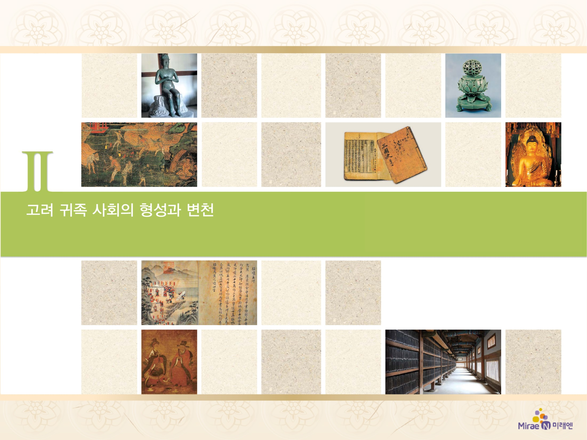
3. 신분 제도와 생활 모습
4개로 구분된 신분 제도
1

Slide 2



고려는 귀족, 중류층, 양인, 천민 등 4개의 신분으로 구성되었음을 이해할 수 있다.
이전 시기와 달리 신분 상승의 가능성이 존재했음을 설명할 수 있다.

Slide 3
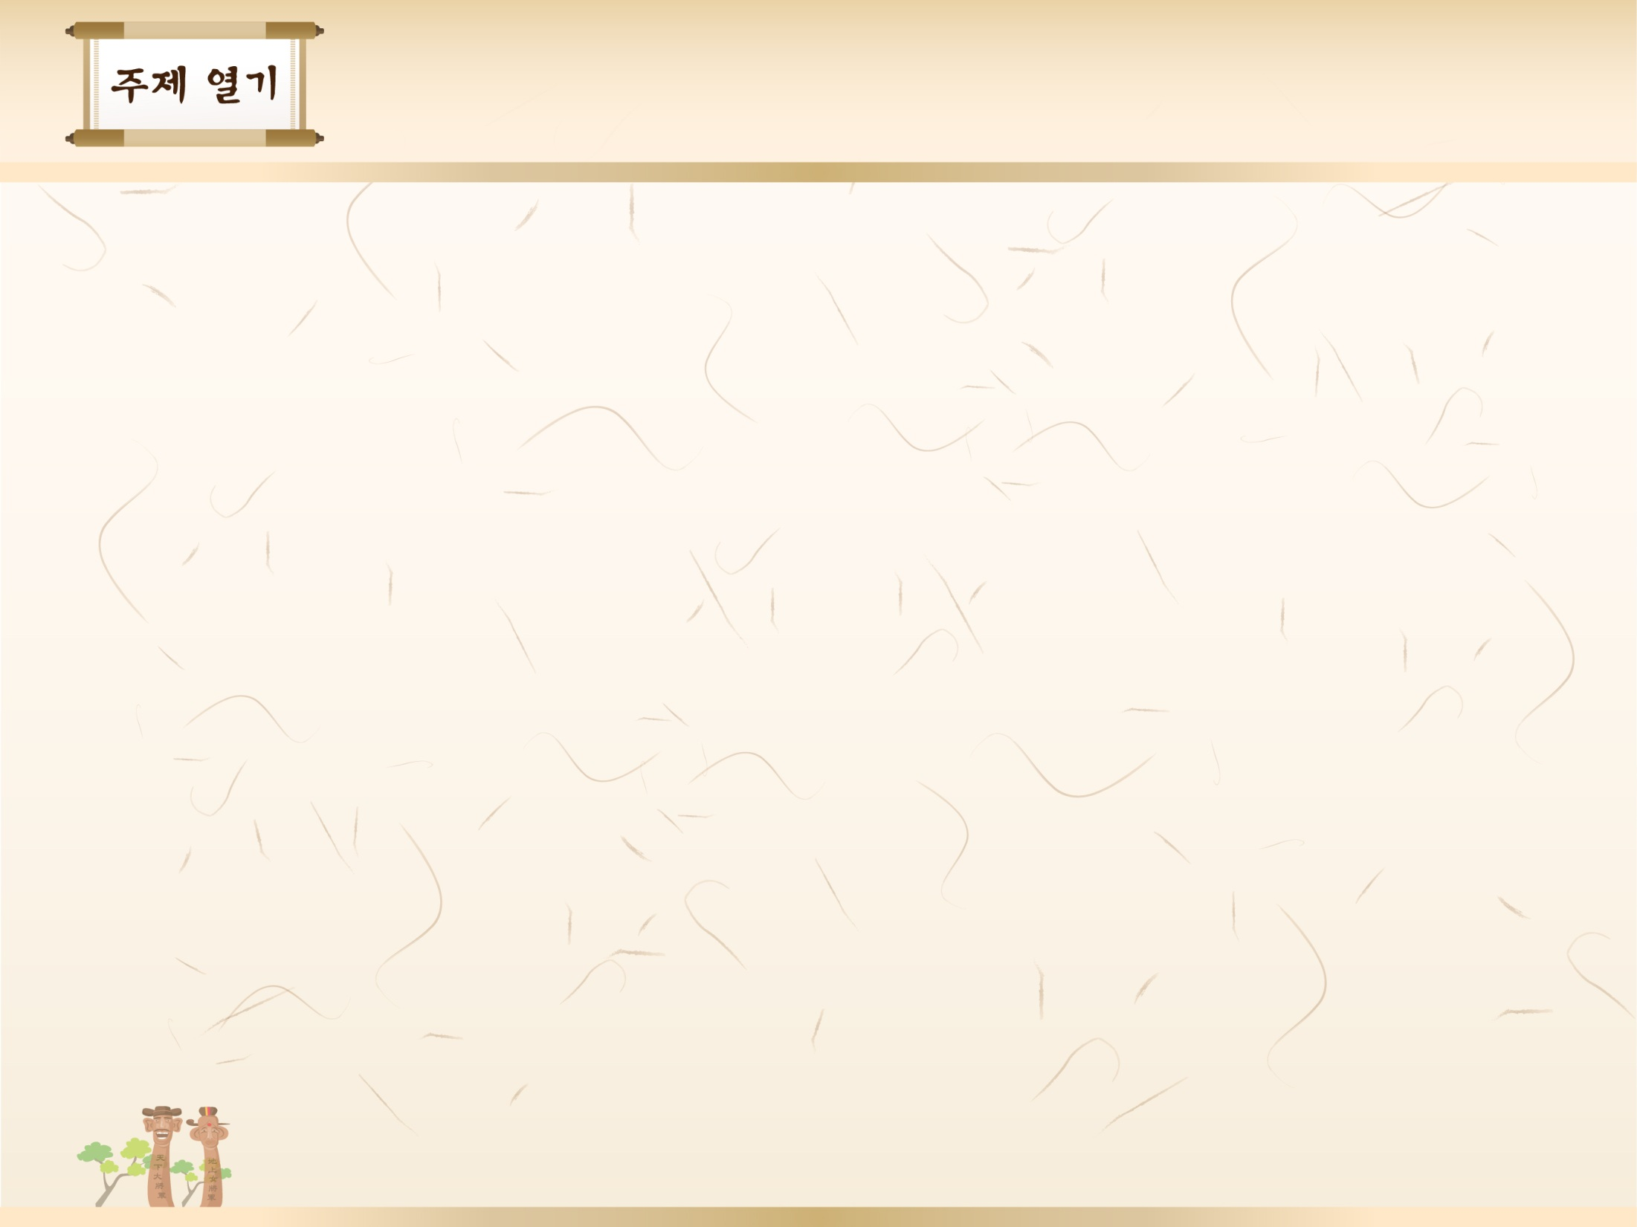
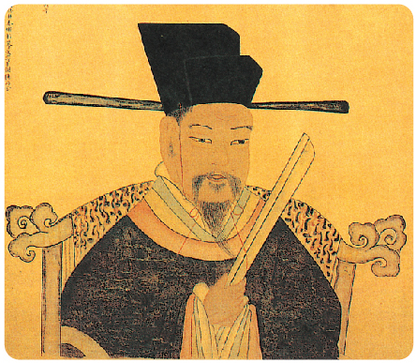
3. 신분 제도와 생활 모습
4개로 구분된 신분 제도
(84쪽)
1
우리나라는 태조 이래로 귀천을 물론하고 마음대로 옷을 입어서 관직이 비록 높더라도 집이 가난하면 공복을 갖추지 못하고, 비록 관직이 없어도 집이 부유하면 화려한 비단을 사용하였습니다. …... 원하건대 백관으로 하여금 조회에서는 …… 제대로 된 공복을 갖추어 입도록 하고…… 서인(庶人)은 무늬 있는 고운 비단옷을 입지 못하게 하고 거친 명주로 된 옷만 입을 수 있게 하소서.
- “고려사” -
▲강민첨상(국립중앙박물관)
고려 시대 관리들이 쓰던 옆 부분이 길고 윗 부분이
평평한 관모를 쓰고 있다.

Slide 4
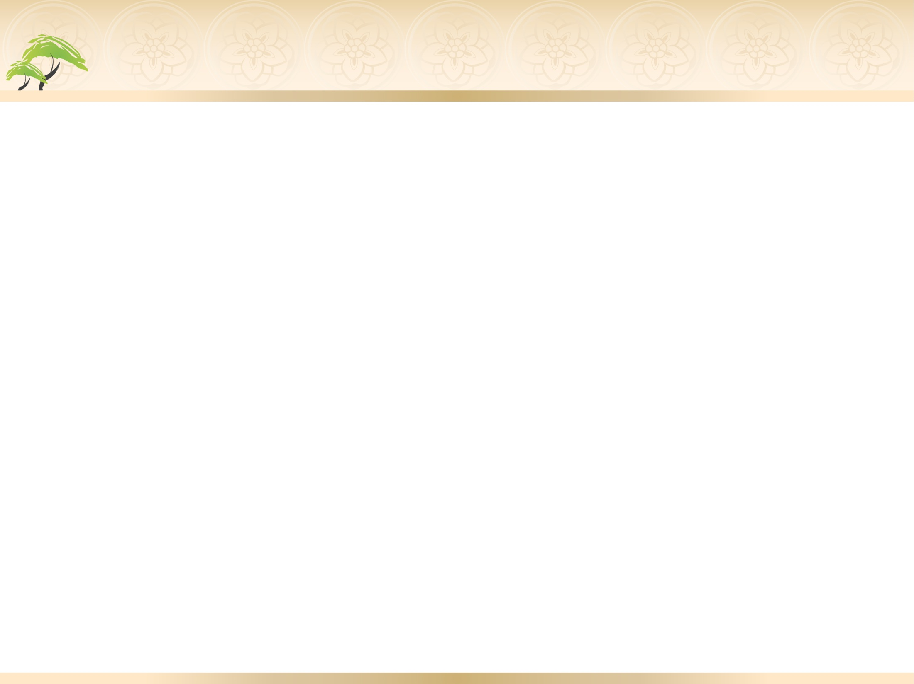
3. 신분 제도와 생활 모습
4개로 구분된 신분 제도
(84쪽)
1
고려의 신분
① 지배층: 귀족, 중류층 – 국가 운영, 행정 실무
② 피지배층: 양민, 천민 – 생산 활동
2. 귀족
① 문벌 귀족: 대대로 고위 관직 차지, 중첩된 혼인 관계
ㆍ정치적 특권: 과거, 음서를 통해 고위 관직 독점
ㆍ경제적 특권: 공음전, 과전, 녹봉 등
② 변화
ㆍ무신: 무신 정변을 계기로 권력 장악
ㆍ권문세족: 무신 정권 붕괴 후 권력 장악

Slide 5
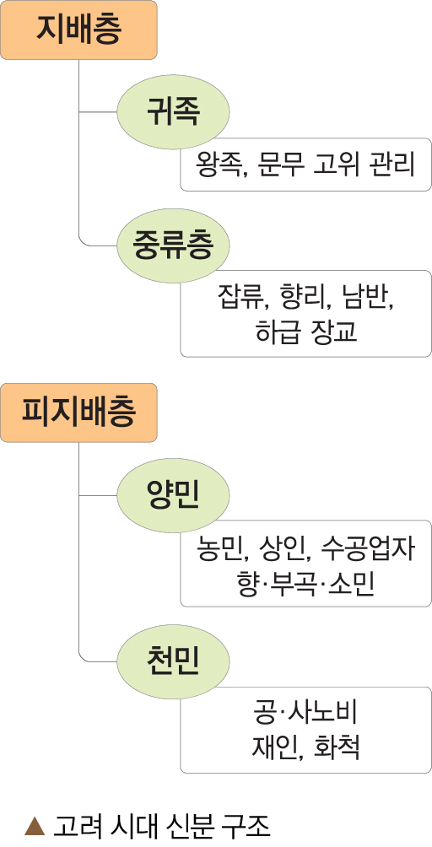
3. 신분 제도와 생활 모습
4개로 구분된 신분 제도
(85쪽)
1
3. 중류층: 말단 행정 실무 담당
① 구성: 잡류, 남반, 하급 장교, 향리 등
② 특징: 고위 관직으로 진출 어려움,
자손에게 신분 세습
③ 향리: 호장ㆍ부호장 등 여러 단계로
구분, 과거를 통해 중앙 관리로 진출
가능

Slide 6
3. 신분 제도와 생활 모습
4개로 구분된 신분 제도
(85쪽)
1
4. 양민: 농업과 상공업에 종사, 대다수는 농민(백정)
① 농민: 국가에 세금 납부, 과거 응시 제한 없음.
② 향ㆍ부곡(농업)ㆍ소(수공업) 주민: 국자감 입학과 과거
응시 불가, 거주 이전의 자유 제한, 더 많은 세금 납부
5. 노비: 천민의 대다수
① 특징: 재산으로 간주(매매, 상속, 증여의 대상), 일천즉천,
천자수모법(소유권)
② 종류: 공노비(입역 노비, 외거 노비), 사노비(솔거 노비,
외거 노비)

Slide 7
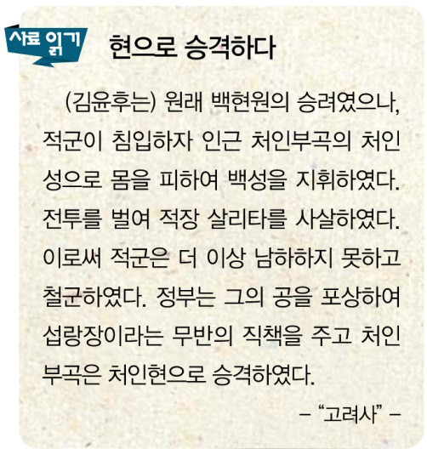
3. 신분 제도와 생활 모습
4개로 구분된 신분 제도
(86쪽)
1
6. 신분 상승의 가능성
① 형태: 향리(→ 중앙 고위 관리),
군인(→ 무관), 노비(→ 양민),
향ㆍ부곡ㆍ소(→ 일반 군현)
② 의의: 골품제 사회인 신라보다
개방적

Slide 8
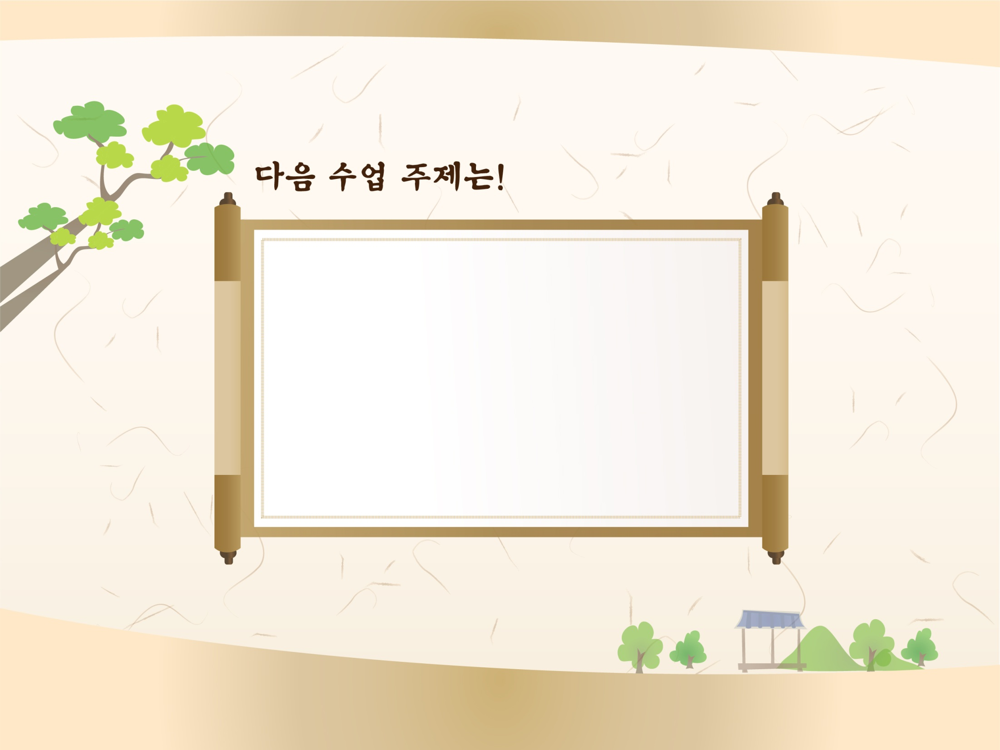
고려인의 생활 모습
입니다.
2

